Slide 1
Forelesning nr.6 analog elektronikk
IN1080 Mekatronikk
Effekt
Wheatstonebroer
Dioder

Slide 2
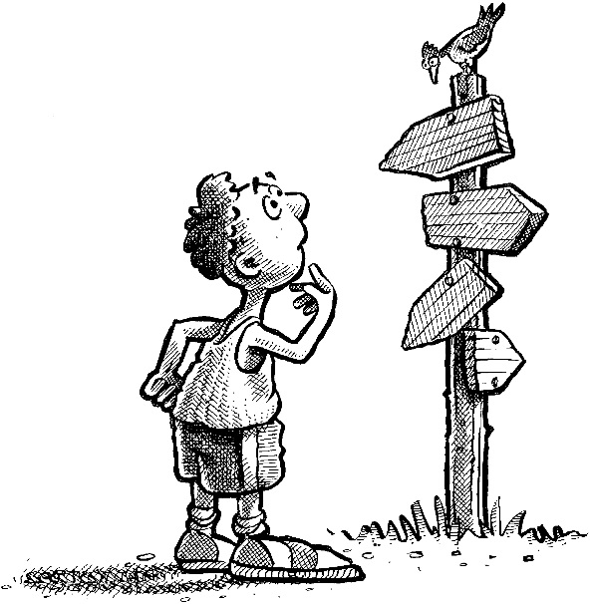

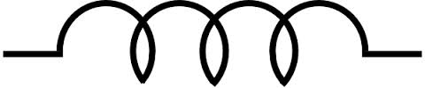
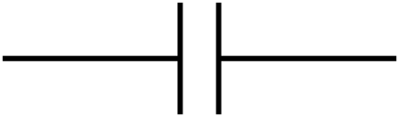
Ulike typer impedans
Forholdet mellom spenning og strøm (V/I) er impedans
Impedans
Resistivitet (frekvensuavhengig)
Reaktans
(frekvensavhengig)
Idelle komponenter har bare én type impedans
Fysiske komponenter har parastitteffekter av de andre typene i tillegg
Induktiv reaktans
Kapasitiv reaktans

Slide 3
Ulike typer admittans
Forholdet mellom strøm og spenning (I/V) kalles admittans, og er det motsatte av impedans.
Admittans
Konduktans
(frekvensuavhengig)
Suceptans
(frekvensavhengig)
Induktiv suceptans
Kapasitiv suceptans

Slide 4
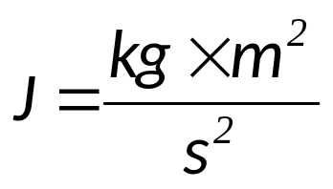
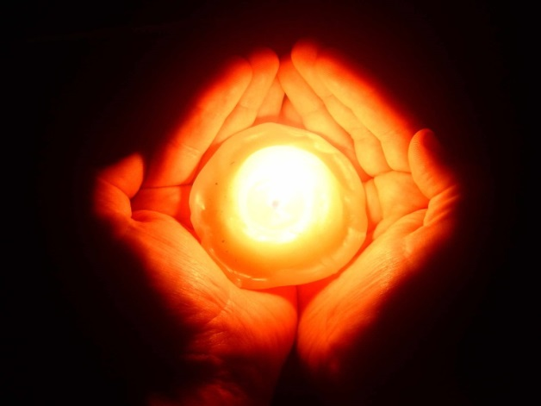
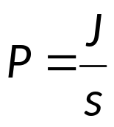
Energi og effekt
Energi er ”evnen til å utføre arbeid”
Energi måles i joule (J) og er uttrykt ved grunnenhetene
Effekt P måles i watt (W), defineres som ”arbeid per tidsenhet” og uttrykkes ved

Slide 5
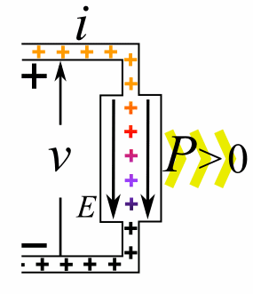
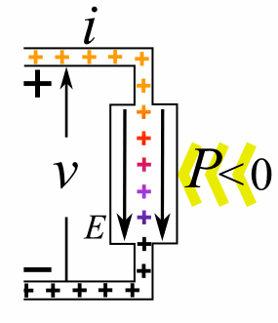
Effekt, spenning og strøm
Når en strøm I går gjennom et element med spenning V over terminalene, er effekten gitt ved P=VI
Effekt kan både være positiv og negativ:
  Positiv: Elementet absorberer effekt (og gjør effekten om til en annen energiform)
  Negativ: Elementet leverer effekt (til andre elementer i kretsen)

Slide 6

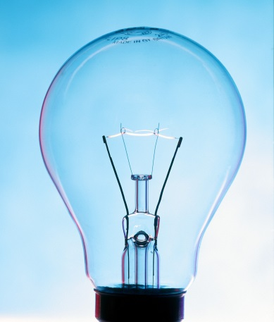
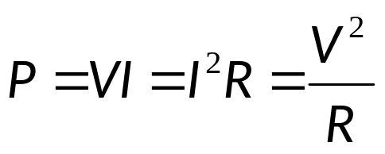
Energitap i resistorer
Resistans gjør at en del av energien til elektroner i bevegelse blir til varme eller lys
  Ønsket: Produksjon av varme eller lys (f.eks. varmeovner eller lyspærer)
  Uønsket: Overføringstap eller varme som må ledes bort
Effekt er gitt av følgende formel:

Slide 7
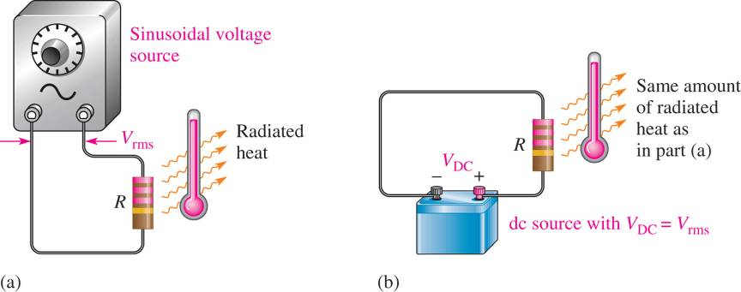
RMS-verdi
Når vi snakker om effekt i ac-kretser er det nesten alltid RMS-effekt
Root-Mean-Square (RMS)-effekt til et sinussignal angir hva et tilsvarende dc-signal må være for å produsere samme effekt i en resistor

Slide 8
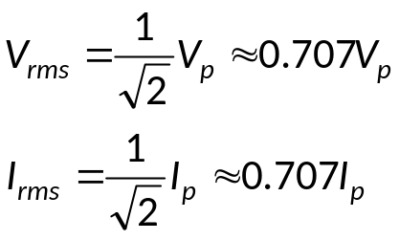
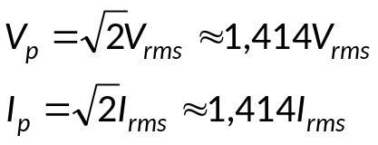
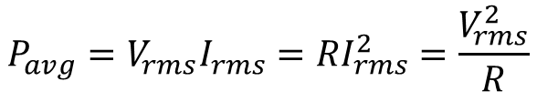
RMS-verdi (forts)
Sammenhengen mellom RMS-verdien, peakverdier og effekt er gitt av
Sammenhengen mellom RMS-verdi og peakverdi er:
Kondensatorer og induktorer både avgir og absorberer effekt
I strømnettet finnes både induktiv og kapasitiv last og må tas hensyn til dette når man dimensjonerer strømnettet
  Elbilladere, transformatorer og elektromotorer gir induktiv last
  Nedgravde kabler gir kapasitiv last
$$P_{avg}=V_{rms}I_{rms}={RI}_{rms}^{2}=\frac{V_{rms}^{2}}{R}$$

Slide 9
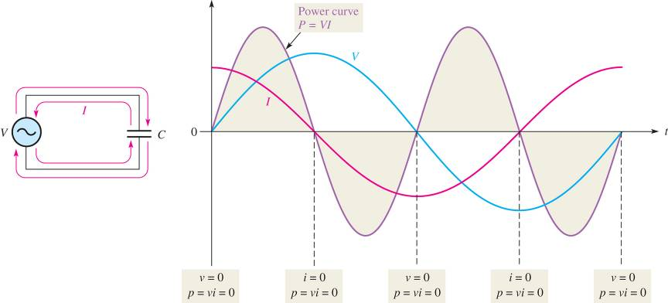
Effekt i kondensatorer
En ideel kondensatoer vil ikke forbruke energi, men kun lagre og deretter avgi energi
Effekten som lagres når strøm og spenning har samme polaritet vil avgis når strøm og spenning har motsatt polaritet

Slide 10
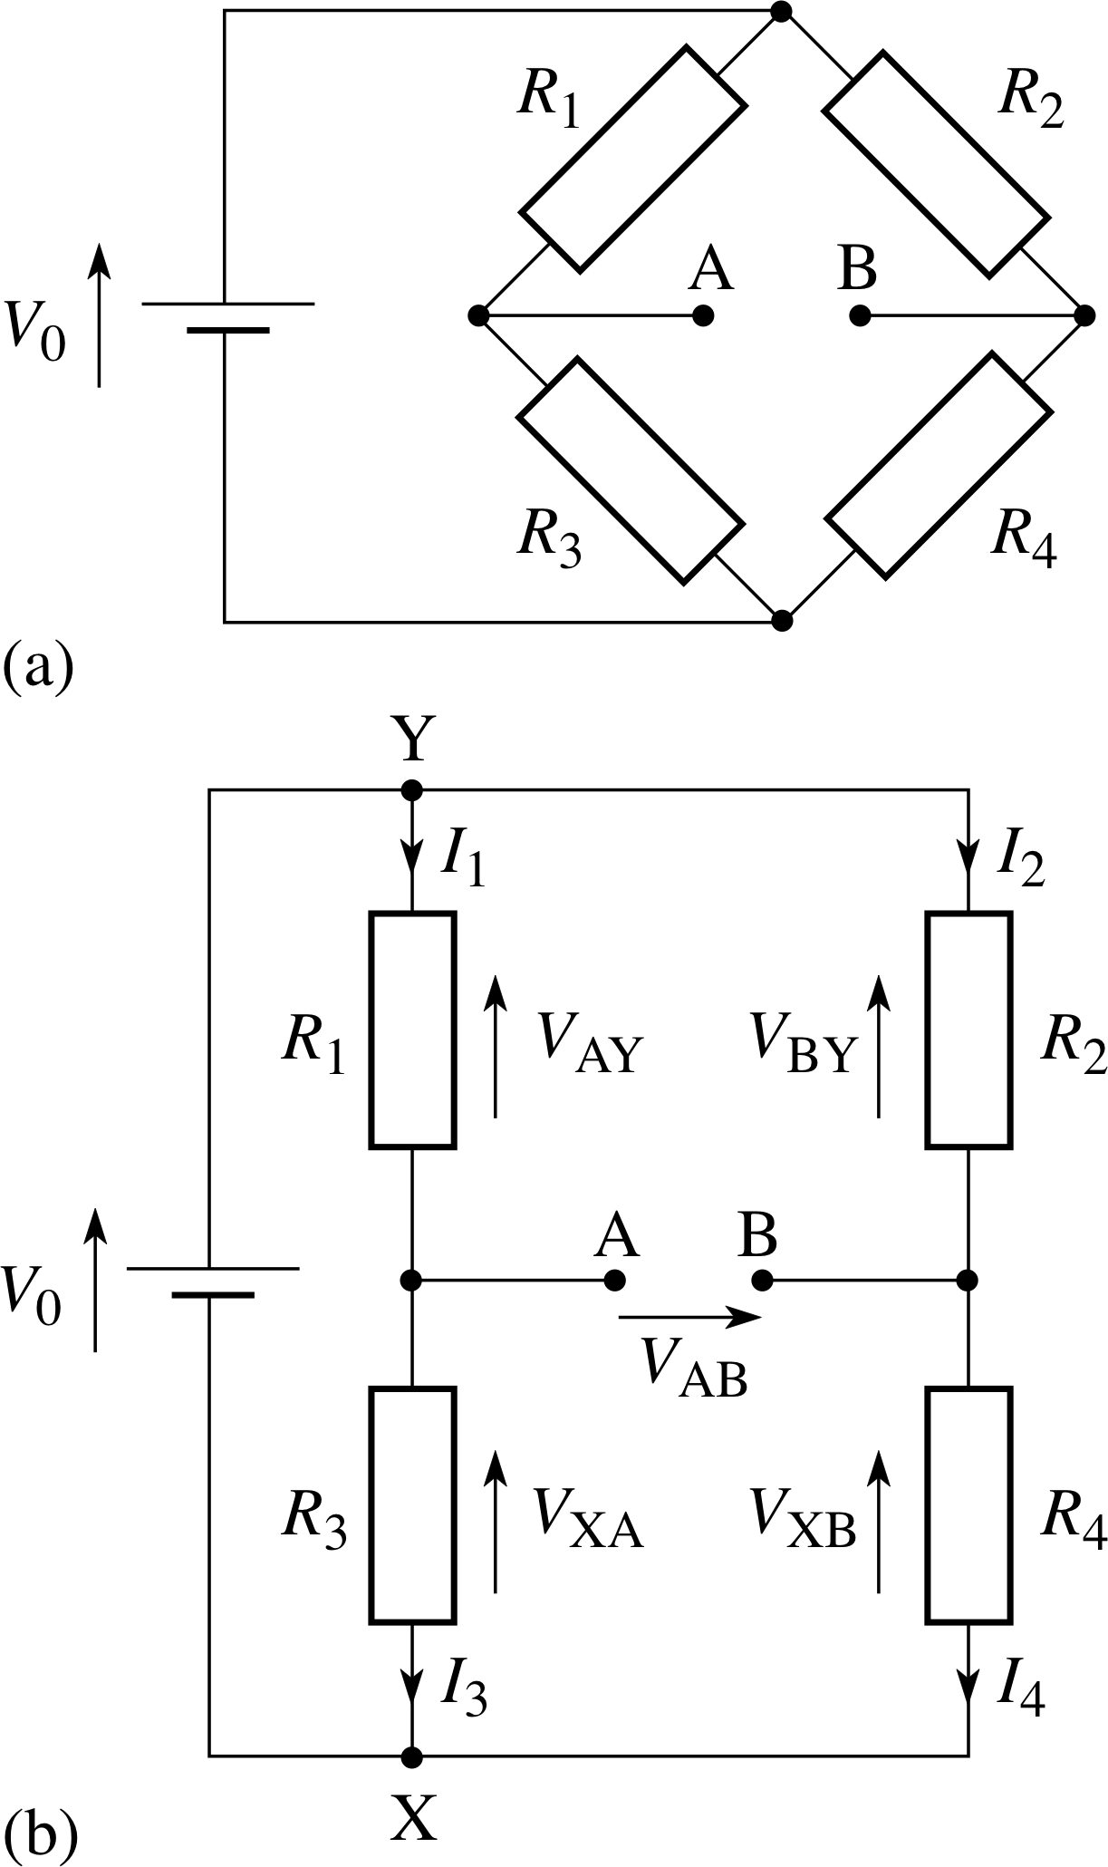
Wheatstone-bro
Oppgave: Vi ønsker å måle en resistors ohm-verdi med stor nøyaktighet
Utfordring: Dette krever at vi kan måle både strøm og spenning med stor nøyaktig
Løsning: Wheatstone-broen, en seriell-parallell krets som består av fire motstander hvorav den ene har ukjent resistans
Wheatstone-broen «avleser» den ukjente resistansen som en spenning med høy presisjon
En variant av Wheatstone-broen brukes i likeretter-kretser for å omdanne en ac-spenning til en dc-spenning

Slide 11
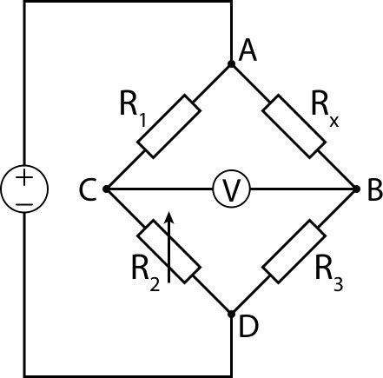
Wheatstone-bro (forts)
En av de kjente resistorene kan være regulerbar
Hvis spenningen V_{CB} = 0 volt er broen balansert
Hvis V_{CB} ≠ 0 volt er broen ubalansert
Analyserer sammenhengene mellom V_{S}, V_{CB}, R₁, R₂, R₃ og R_{X} for de to tilfellene
V_{S}
V_{CB}

Slide 12
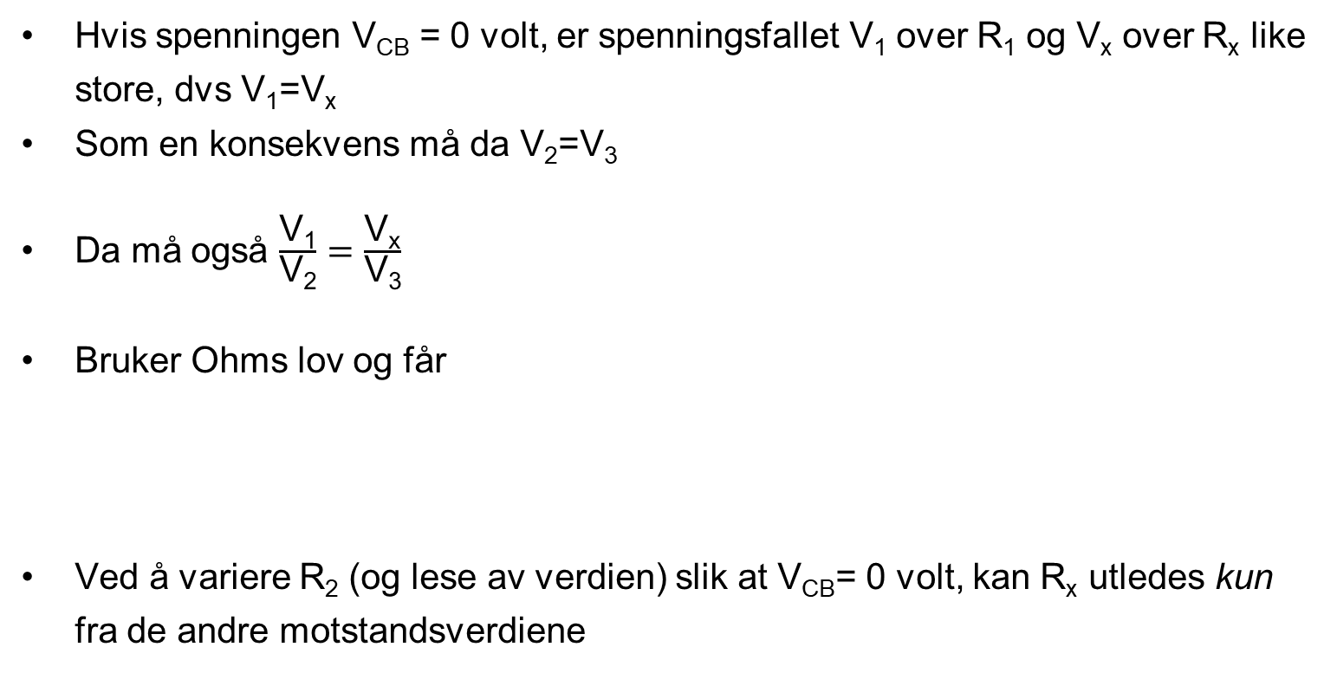
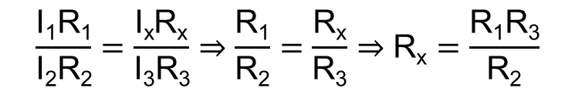
Balansert Wheatstone-bro
Hvis spenningen V_{CB} = 0 volt, er spenningsfallet V₁ over R₁ og V_{x} over R_{x} like store, dvs V₁=V_{x}
Som en konsekvens må da V₂=V₃
Da må også $\frac{\text{V}\text{1}}{\text{V}\text{2}}=\frac{\text{V}\text{x}}{\text{V}\text{3}}$
Bruker Ohms lov og får
Ved å variere R₂ (og lese av verdien) slik at V_{CB}= 0 volt, kan R_{x} utledes kun fra de andre motstandsverdiene
V_{S}
V_{CB}
$$\frac{\text{I}\text{1}\text{R}\text{1}}{\text{I}\text{2}\text{R}\text{2}}=\frac{\text{I}\text{x}\text{R}\text{x}}{\text{I}\text{3}\text{R}\text{3}}⇒\frac{\text{R}\text{1}}{\text{R}\text{2}}=\frac{\text{R}\text{x}}{\text{R}\text{3}}⇒\text{R}\text{x}=\frac{\text{R}\text{1}\text{R}\text{3}}{\text{R}\text{2}}$$

Slide 13
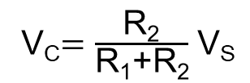
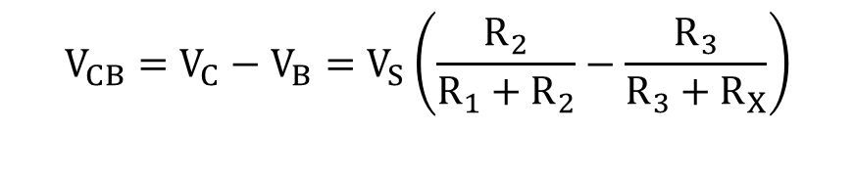
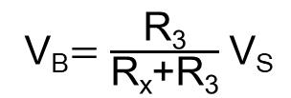
Ubalansert Wheatstone-bro
Hvis Rx er en resistor som f.eks varierer med temperatur, vil ikke nødvendigvis V_{BC} = 0 volt
Antar D er virtuell jord og bruker formlene for spenningsdeling:
Dette gir
Hvis R₁, R₂, R₃ og V_{S} er kjent og V_{CB} kan måles, kan vi beregne R_{X}
Hvis R_{x} er en sensor som måler en fysisk parameter (f.eks. temperatur) er vi ikke interessert i den faktiske resistansen, men endringen i V_{CB} fra et kjent referansepunkt
V_{C}$=\frac{\text{R}\text{2}}{\text{R}\text{1}\text{+}\text{R}\text{2}}$ V_{S}
V_{B}$=\frac{\text{R}\text{3}}{\text{R}\text{x}\text{+}\text{R}\text{3}}$ V_{S}
V_{S}
V_{CB}
$$V_{CB}=V_{C}−V_{B}=V_{S}\left(\frac{R_{2}}{R_{1}+R_{2}}−\frac{R_{3}}{R_{3}+R_{X}}\right)$$

Slide 14
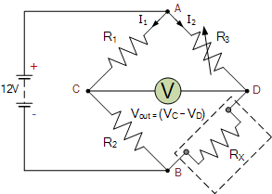
Krets for å måle temperatur
R₃ er en regulerbar motstand for å sette et referansepunkt/nullstille målekretsen
R_{x} er en temperaturavhengig resistor; ved Tp = 25º er Rx=1kΩ
  R₃ settes til 1kΩ slik at V_{CD}=0v (balansert Wheatstone-bro)
  R₁=R₂=R₃= 1kΩ
Ved Tp= 50º er Rx= 900 Ω. Hva blir at V_{CD}?
  V_{C}=R₂/(R₁+R₂)*12v= 1kΩ/(1kΩ+1kΩ)*12v=6v
  V_{D}=R_{x}/(R_{x}+R₃)*12v= 900Ω/(900Ω+1kΩ)*12v=5,68v
  V_{CD}=V_{c}-V_{d}=6v-5,68v=0,32v
Ved Tp= 60º er Rx= 850 Ω. Da blir V_{CD}
  V_{C}=R₂/(R₁+R₂)*12v= 1kΩ/(1kΩ+1kΩ)*12v=6v (dvs uendret)
  V_{D}=R_{x}/(R_{x}+R₃)*12v= 800Ω/(800Ω+1kΩ)*12v=5,33v
  V_{CD}=V_{c}-V_{d}=6v-5,33v=0,67v

Slide 15
Halvledere
Halvledere er ledere som under visse betingelser leder strøm, og under andre ikke
Transistorer er halvledere som kan styres med en strøm eller spenning
  Resistansen kan økes eller senkes gradvis vha en strøm eller spenning
Dioder er halvledere som ikke kan styres
  Retningen på strømmen avgjør om dioden leder (ingen motstand) eller sperrer (veldig høy motstand)

Slide 16
N- og P-type halvledere
De fleste halvledere er laget av silisium
Ren silisium leder strøm dårlig på grunn av få elektroner som kan bevege seg fritt
Ved å tilsette urenheter (doping) bedres ledningsevnen ved at det blir flere frie elektroner eller flere hull (hull = ledig plass til elektroner)
Doping kan enten være av n-type eller p-type, avhengig av om man vil øke antall frie elektroner eller antall hull

Slide 17
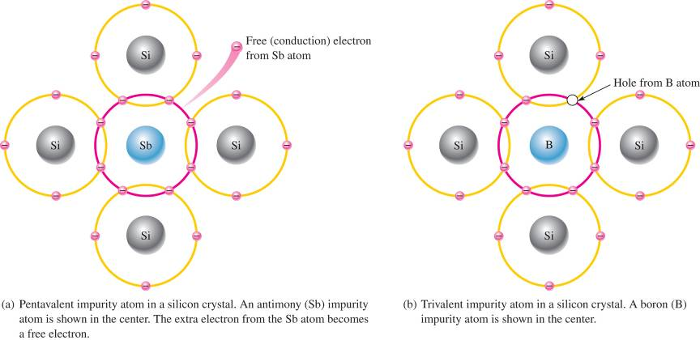
N- og P-type halvledere (forts)
Hvis det er flere frie elektroner enn hull, er elektronene majoritets-bærere i N-type halvledere, og hullene er minoritetsbærere
I P-type halvledere er det flere hull enn elektroner, og hullene er da majoritetsbærere, mens elektronene er minoritetsbærere

Slide 18
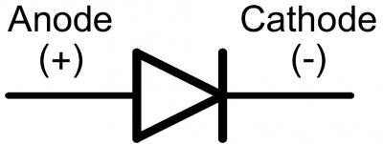
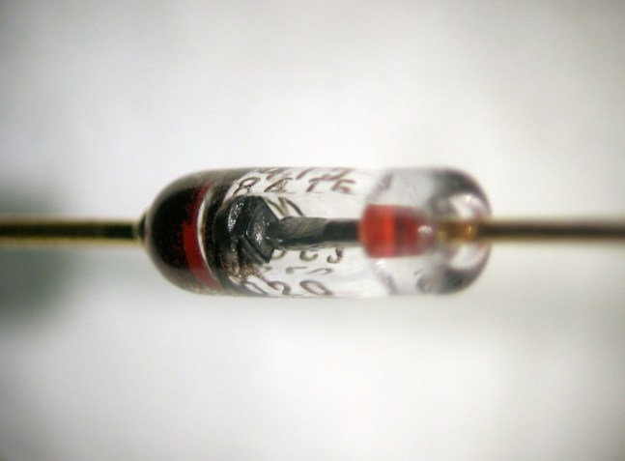
Dioder
En diode leder strøm i bare én retning
  «null» motstand for strøm i den ene retningen
  «uendelig» motstand for strøm i motsatt retning
En diode består av en p-type og n-type halvleder festet til hverandre; i snittflaten oppstår det en pn-overgang
Siden det ene området har overskudd av frie elektroner og det andre av hull, vil elektroner i overgangsområdet «vandre» over til den andre siden
  n-siden får et lite overskudd av positiv ladning, mens p-siden får overskudd av negativ ladning

Slide 19
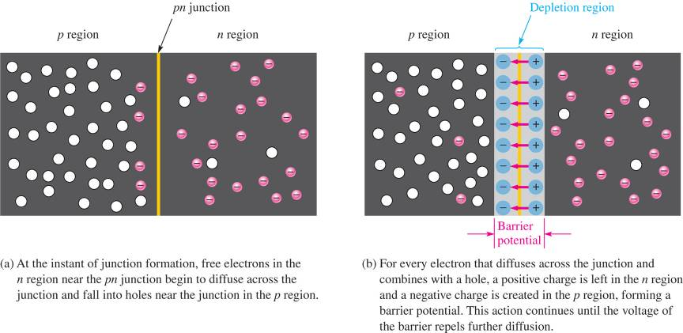
Dioder (forts)
Området hvor det er opphopning av elektron-hull kalles for et deplesjonsområde som er tømt for frie elektroner
Deplesjonsområdet har en spenningsforskjell (potensial-barriere) på ca 0.3-0.7 volt, avhengig av dopingmaterialet

Slide 20
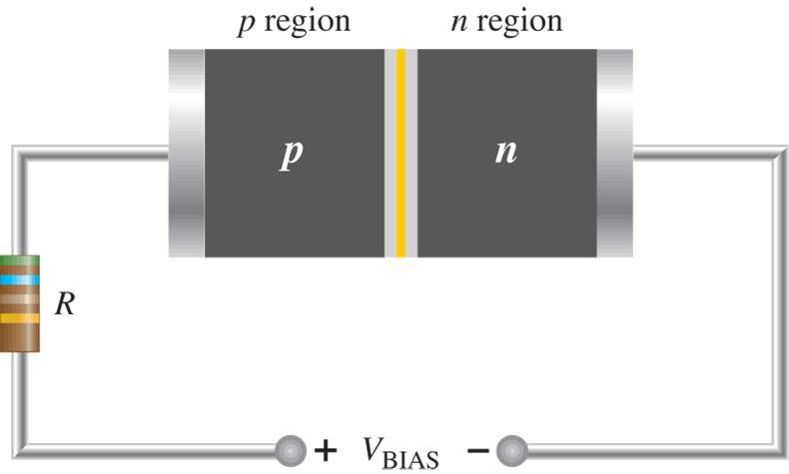
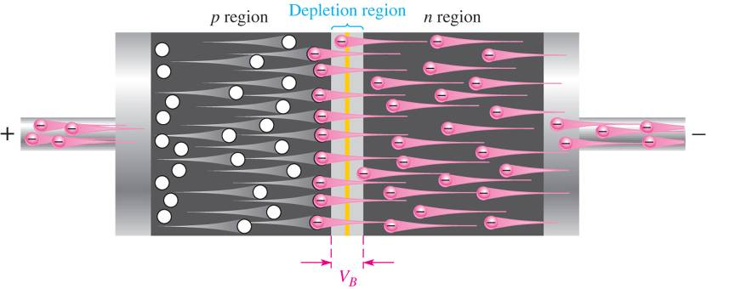
Dioder (forts)
Avhengig av polariteten til p-regionen i forhold til n-regionen vil dioden enten lede eller sperre for strøm
Hvis p er mer positiv enn n-regionen (forover-modus), vil dioden lede strøm hvisV_{bias} er større enn potensialbarrieren

Slide 21
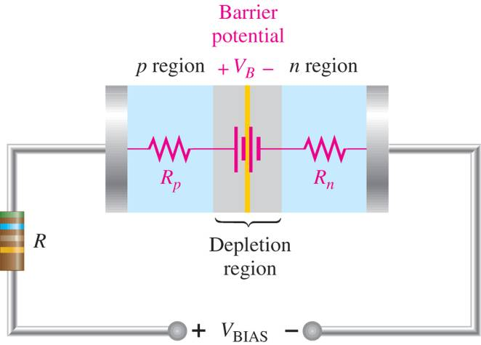
Dioder i forovermodus (dioden leder)
Når dioden opererer i forover-modus, kan den modelleres som to motstander i serie med et batteri

Slide 22
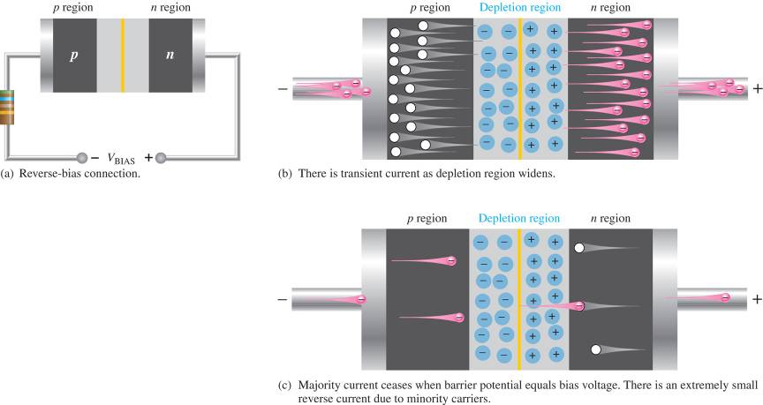
Diode i reversmodus (dioden sperrer)
Hvis p-regionen er mer negativ enn n-regionen, vil dioden være sperret (reverse bias)

Slide 23

Sammenbrudd
Hvis dioden opererer i revers (sperre)-modus og spenningen øker til et visst nivå (dvs blir spenningen blir mer og mer negativ), vil en vanlig diode til slutt bryte sammen og bli ødelagt
Dioden vil da lede strøm i begge retninger (eller i verste fall brenner den opp og leder ikke strøm i noen retninger)
Vanlige dioder blir permanent ødelagt av dette, men Zener-dioder tåler å «bryte sammen» og sperrer på nytt når spenningen blir mer positiv enn breakdown-spenningen

Slide 24
Diodemodell (1)
For å forstå og bruke dioder er det enklest å se på sammenhengen mellom strømmen gjennom og spenningen over den, dvs. I-V karakteristikken
I-V karakteristikken for en diode viser hvordan strømmen gjennom dioden varierer med spenningen.
Strøm- og spenningsretningene har fått egne navn som sier om dioden leder eller sperrer
I_{F} = strømmen når dioder leder, dvs strømmen i foroverretningen
I_{B} = strømmen i reversretningen, dvs når dioden sperrer
I_{F}
Forward bias
V_{R}
V_{F}
0.7 V
Reverse bias
I_{R}

Slide 25
Diodemodell (2)
For å bruke og forstå dioder trenger man å skjønne V-I karakteristikken
I_{F}
Enklest: dioden er en bryter som slår av/på ved 0 volt
Forward bias
Mer realistisk: innslagspunktet er 0.7v (barrierespenningen)
V_{R}
V_{F}
0.7 V
Reverse bias
Enda mer komplett: tar hensyn til barrierespenningen, motstand i forover-retningen, og i reversretningen
I_{R}

Slide 26
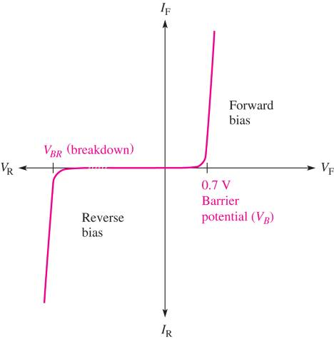
Diodekarakteristikker
Diodekarakteristikken beskriver strømmen gjennom en bestemt type diode som funksjon av spenningen over den
Mer nøyaktig enn forenklingene på forrige side
I forover-retningen går det (nesten) ikke strøm hvis spenningen er lavere enn V_{B}
I revers-retningen går det ikke strøm før V_{BR} nås
|V_{BR} |er typisk mye større enn |V_{B} |

Slide 27
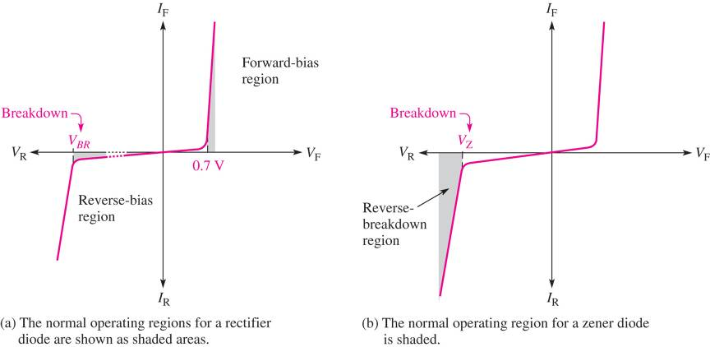
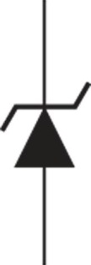
Zenerdioder
En Zener-diode tåler høy revers-spenning uten å ødelegges og er konstruert for å jobbe i break-down
Når Zener-dioden er i «reverse breakdown» har den litt motstand
Operasjonsområder for vanlig diode (grå felt)
Operasjonsområder for Zenerdiode (grå felt)

Slide 28
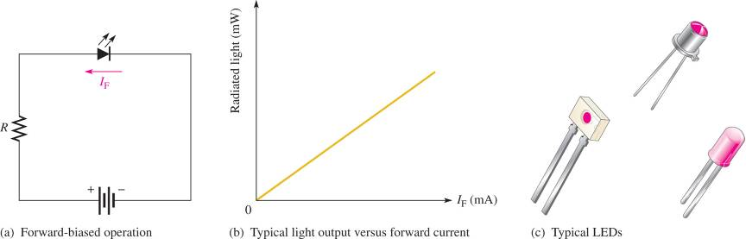
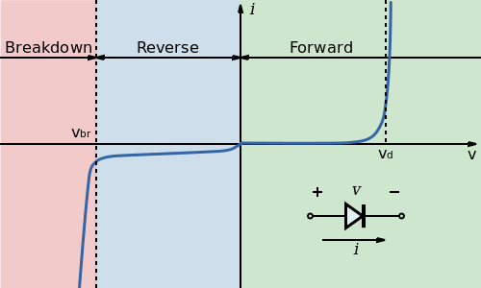
Spesialdioder (forts)
En LED gir fra seg synlig lys når den opererer i forover-retningen
Avhengig av halvledermaterialet og doping kan man produsere lysdioder i mange ulike farger
LED begynner å lyse når spenningen over den er > V_{d}
V_{B} (kalt V_{d} for LED) er typisk >2v

Slide 29
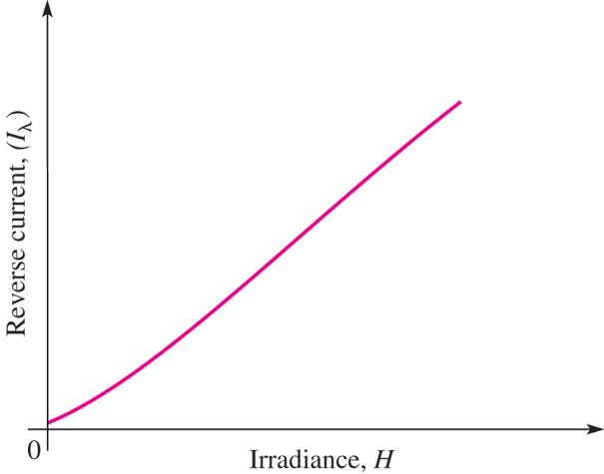
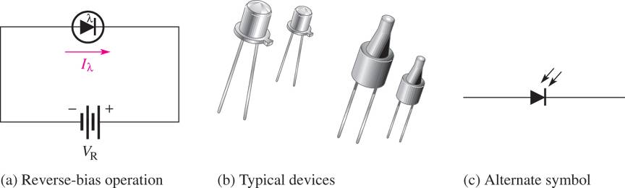
Fotodioder
En fotodiode opererer i revers-modus og vil lede en strøm som er proporsjonal med lyset som treffer den: Lyset tilfører energi som øker reversstrømmen

Slide 30
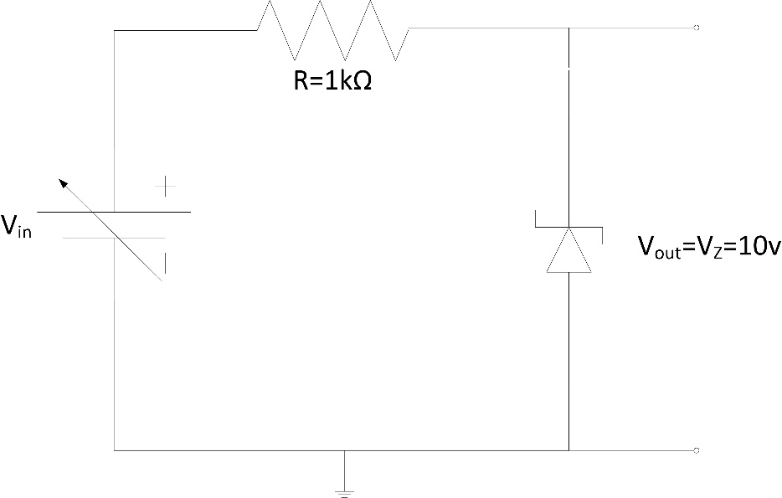
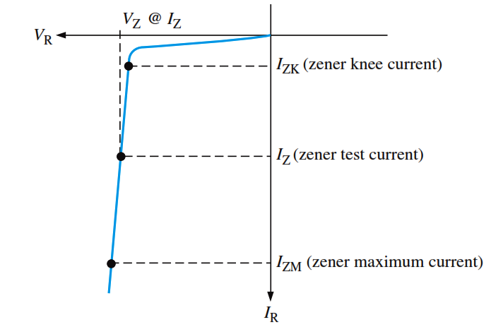
Zenerdiode - spenningsreferanse
En Zener-diode tåler høy revers-spenning uten å ødelegges og er konstruert for å takle varierende strøm
Resistoren R sørger for at I_{Z} ikke blir større enn I_{Zmax}

Slide 31
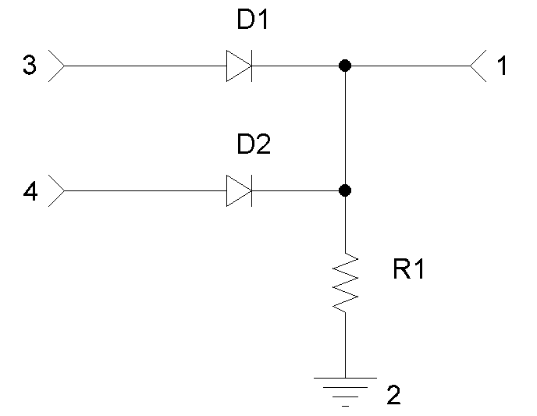
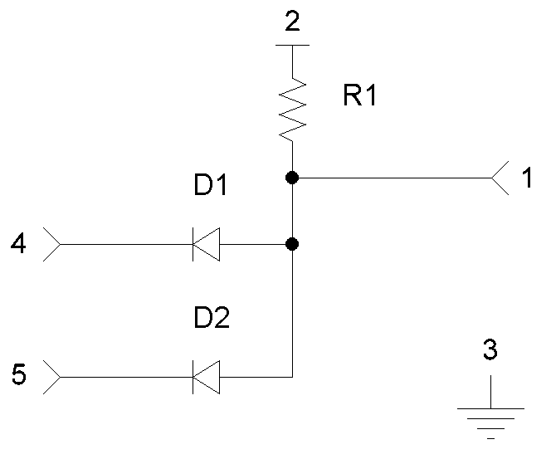
Nøtt til neste gang
Hvilke Boolske funksjoner utfører de to kretsene?

